Slide 1


应急响应处置管理
——以互联网企业为例
第19组 黄文杰 安俊霖 朱文煜
Notes:
大家好，我们是第19小组，此次展示的主题是“应急响应处置管理——以互联网企业为例”。

Slide 2
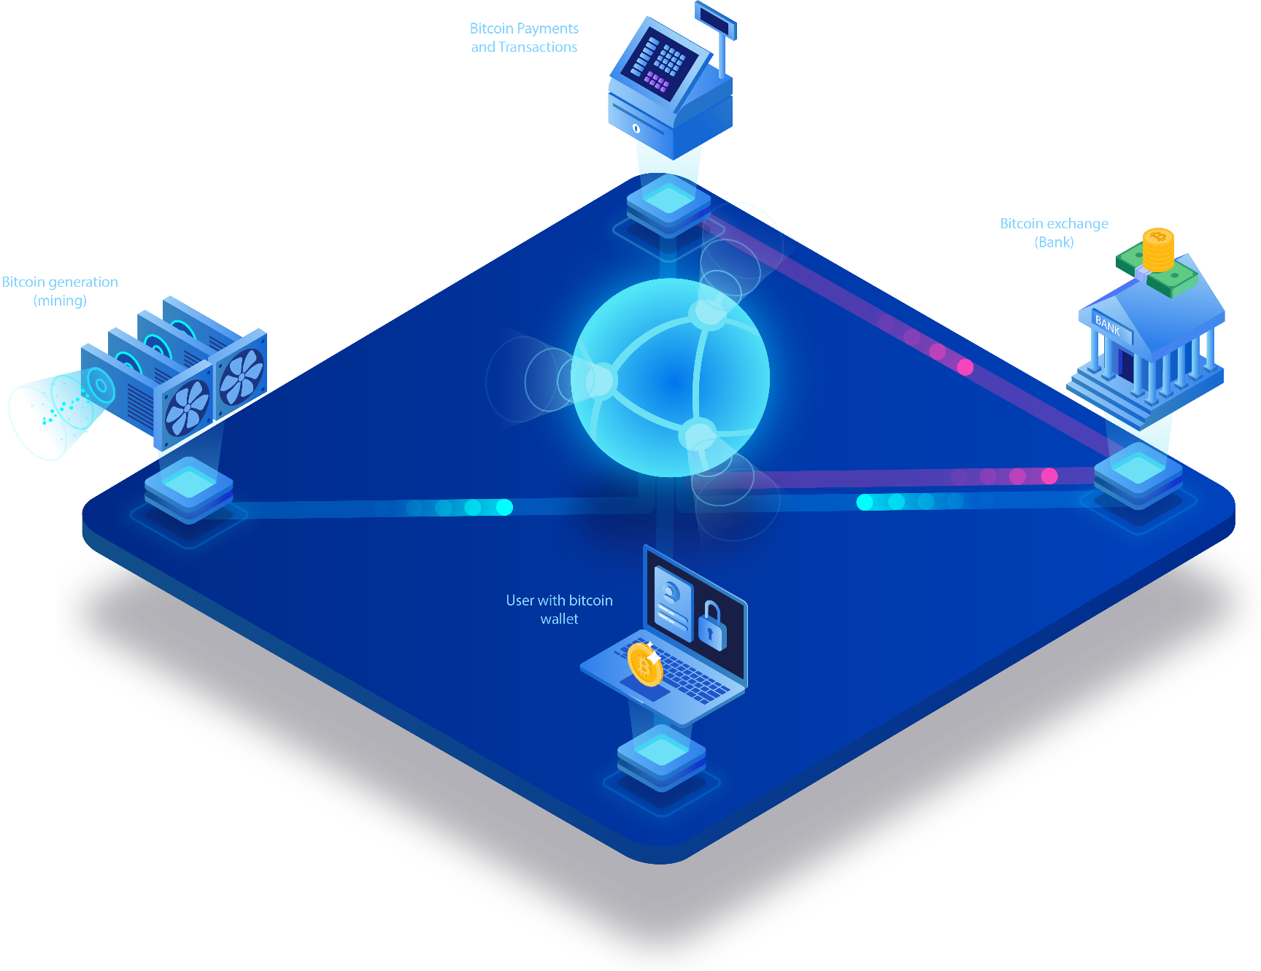
目录
1、背景介绍
2、案例分析
3、方案 & 总结
Notes:
我们此次展示分为如下三个部分：1、背景介绍 2、案例分析 3、总结&解决方案

Slide 3


1.背景介绍
Background Overview
Notes:
首先是第一部分：背景介绍

Slide 4

应急响应概述
应急响应（Emergency Response）通常是指人们为了应对各种紧急事件的发生所做的准备以及在事件发生后所采取的措施。
应急响应内容
应急响应管理涉及事件的快速检测、响应、事前风险评估、防范措施、事中处理和事后恢复等全过程。
Notes:
在这部分我将首先介绍一下应急响应是什么：应急响应（Emergency Response）通常是指人们为了应对各种紧急事件的发生所做的准备以及在事件发生后所采取的措施。它涉及事件的快速检测、响应、事前风险评估、防范措施、事中处理和事后恢复等全过程。

Slide 5

社会背景
Social Background
随着互联网技术的快速发展，互联网企业在全球经济中占据重要地位，但也面临着复杂多样的安全风险和突发事件。这些风险包括网络攻击、数据泄露、系统故障和自然灾害，可能严重影响企业的业务连续性和用户数据安全。因此，建立健全的应急响应和处置管理机制，成为互联网企业保障业务持续运营和数据安全的关键。
Notes:
其次，我将介绍一下它的社会背景：随着互联网技术的快速发展，互联网企业在全球经济中占据重要地位，但也面临着复杂多样的安全风险和突发事件。这些风险包括网络攻击、数据泄露、系统故障和自然灾害，可能严重影响企业的业务连续性和用户数据安全。因此，建立健全的应急响应和处置管理机制，成为互联网企业保障业务持续运营和数据安全的关键。

Slide 6
2、案例分析
Case Analysis
Notes:
接下来是第二部分：案例分析

Slide 7

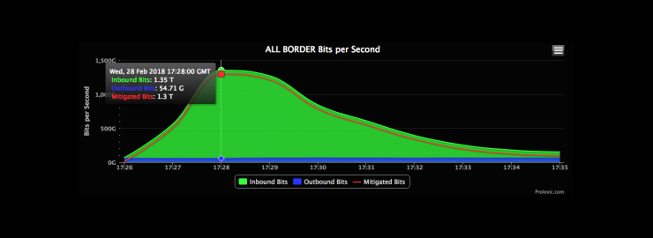
GitHub的DDoS攻击事件
2018年3月1日，GitHub 成为有史以来最大的分布式拒绝服务 (DDoS)攻击的受害者，网站被迫下线。在美国东部时间 17:21 左右，该站点的流量达到了 1.35Tbps，使 GitHub 的服务器不堪重负并导致其崩溃。但多亏了其 DDoS 缓解服务 Akamai Prolexic 的帮助，该网站在 10 分钟内恢复并运行。Akamai 通过其更大的服务器重新路由流量并阻止了恶意请求。
Notes:
首先让我们来看第一个案例：GitHub的DDoS攻击事件。2018年3月1日，GitHub 成为有史以来最大的分布式拒绝服务 (DDoS)攻击的受害者，网站被迫下线。在美国东部时间 17:21 左右，该站点的流量达到了 1.35Tbps，使 GitHub 的服务器不堪重负并导致其崩溃。但多亏了其 DDoS 缓解服务 Akamai Prolexic 的帮助，该网站在 10 分钟内恢复并运行。Akamai 通过其更大的服务器重新路由流量并阻止了恶意请求。

Slide 8


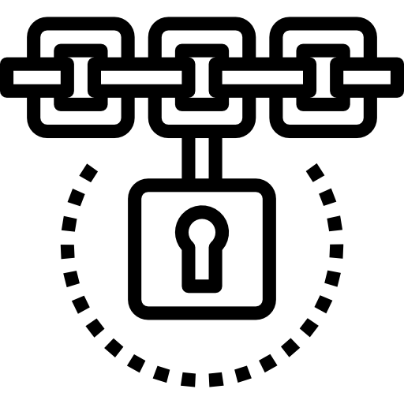

应急响应过程
1.快速反应
2.流量过滤
3.恢复服务
4.增强防护
GitHub的DDoS防御系统自动启动，将流量重定向到其DDoS防护提供商Akamai。
Akamai启用了其全球分布的缓解系统，吸收和过滤恶意流量。
GitHub迅速恢复了正常服务，并在攻击后的几分钟内恢复了网站的正常访问。
GitHub在事件后进一步优化了其DDoS防护策略，防止类似攻击再次发生。
Notes:
接下来是github的应急响应过程：1、快速反应：GitHub的DDoS防御系统自动启动，将流量重定向到其DDoS防护提供商Akamai。
2、流量过滤：Akamai启用了其全球分布的缓解系统，吸收和过滤恶意流量。
3、恢复服务：GitHub迅速恢复了正常服务，并在攻击后的几分钟内恢复了网站的正常访问。
4、增强防护：GitHub在事件后进一步优化了其DDoS防护策略，防止类似攻击再次发生。

Slide 9



Facebook的安全漏洞事件
2018年，Facebook遭遇了一次严重的安全漏洞事件，导致近5000万用户账户受到影响。漏洞出现在“View As”功能，该功能允许用户查看其他人看到的自己主页的样子。黑客利用这一功能的漏洞，获取了访问令牌，这些令牌让用户在不需要重复输入密码的情况下保持登录状态。
Notes:
下面是第二个案例：Facebook的安全漏洞事件。2018年，Facebook遭遇了一次严重的安全漏洞事件，导致近5000万用户账户受到影响。漏洞出现在“View As”功能，该功能允许用户查看其他人看到的自己主页的样子。黑客利用这一功能的漏洞，获取了访问令牌，这些令牌让用户在不需要重复输入密码的情况下保持登录状态。
事件曝光后，Facebook立即修复了漏洞，暂时禁用了“View As”功能，并重置了所有受影响用户的访问令牌，要求他们重新登录账户。此次事件引发了公众和政府对Facebook隐私和安全措施的质疑，美国联邦贸易委员会（FTC）等监管机构也开始对Facebook的安全实践进行更严格的审查。此事件突显了社交平台在保护用户数据方面的挑战，并推动了整个行业对网络安全和数据保护的重视。

Slide 10
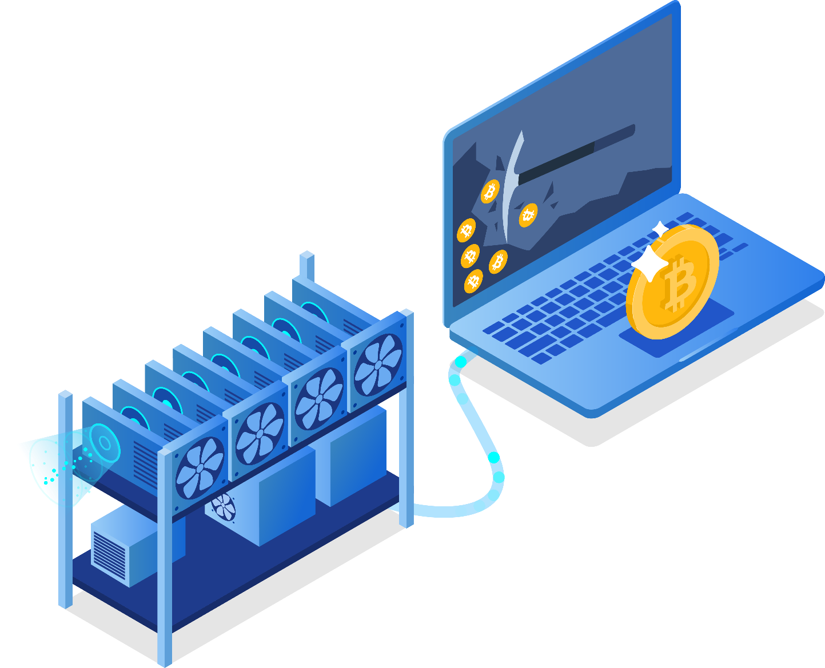
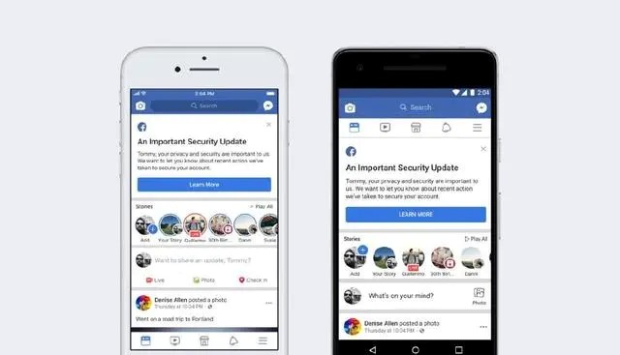
应急响应过程
1.发现漏洞
3.通知用户
在内部系统检测到不寻常的活动后，Facebook的安全团队迅速调查并确认了漏洞的存在。
Facebook通知了所有受影响的用户，并向公众公布了事件详情及其修复措施。
2.修复漏洞
4.外部协作
立即关闭了“View As”功能，并重置了受影响用户的访问令牌，强制用户重新登录。
与执法机构和安全专家合作以评估影响和防止未来攻击。
Notes:
以下是Facebook的应急响应过程：1、发现漏洞：在内部系统检测到不寻常的活动后，Facebook的安全团队迅速调查并确认了漏洞的存在。
2、修复漏洞：立即关闭了“View As”功能，并重置了受影响用户的访问令牌，强制用户重新登录。
3、通知用户：Facebook通知了所有受影响的用户，并向公众公布了事件详情及其修复措施。
4、外部协作：与执法机构和安全专家合作以评估影响和防止未来攻击。

Slide 11



雅虎的数据泄露事件
Yahoo Data Breach Incident
雅虎在2013年和2014年间遭遇了两次大规模数据泄露事件，累计影响了30亿用户账户。这两次数据泄露事件中泄露的信息包括用户名、电子邮件地址、电话号码、出生日期和部分安全问题的答案。而这两次数据泄露知道2016年才被披露，最后，雅虎被迫同意向2亿用户支付5000万美元(约合3.47亿元人民币)赔偿金，并为他们提供为期两年的免费信用监控服务。
Notes:
最后一个案例是雅虎的数据泄露事件。雅虎在2013年和2014年间遭遇了两次大规模数据泄露事件，累计影响了30亿用户账户。这两次数据泄露事件中泄露的信息包括用户名、电子邮件地址、电话号码、出生日期和部分安全问题的答案。而这两次数据泄露知道2016年才被披露，最后，雅虎被迫同意向2亿用户支付5000万美元(约合3.47亿元人民币)赔偿金，并为他们提供为期两年的免费信用监控服务。

Slide 12


应急响应过程（不足）
1.发现延迟
3.法务行动
事件暴露在2016年，但泄露始于2013年，雅虎未能及时检测和应对。
雅虎与执法机构合作，追踪泄露源头，并采取法律措施对抗攻击者。（滞后）
2.通知用户
4.安全措施
雅虎在发现后通知了受影响的用户，并建议他们更改密码和安全问题答案。
强化了密码加密方法和多因素认证，改善了网络安全监控和漏洞管理机制。
Notes:
以下是雅虎在这两次数据泄露事件的应急响应过程，可以明显看出其中的不足之处：1、首先。雅虎的数据泄露事件始于2013年，但直到2016年才被纰漏，可见其内部的不重视 2、2013年发生的数据泄露在2014年又发生，接二连三的数据泄露说明雅虎公司始终没有重视数据安全风险防范工作，安全漏洞一直没有被彻底发现与填补，最终导致大规模数据泄露事件的发生。 3、雅虎公司处置本次数据泄露事件的过程较为混乱，没有章法，充分反映出了其在数据安全应急处置机制方面的短板。根据报道，在黑客攻击发生后，雅虎公司并未采取有效的应急处置措施。在技术层面，黑客攻击发生后，雅虎公司没有及时采取技术措施，制止黑客攻击并防止数据的进一步泄露。在补救措施上，数据泄露事件发生后，雅虎公司仅仅是提醒用户更改密码等信息，并未采取强有力的补救措施来制止危害后果的扩大。最后，数据泄露后，雅虎公司并未及时上报和对外公示，甚至直到2016年才正式披露这一事件，体现出其应急反应的片面与滞后。 4、雅虎公司在数据泄露事件结束后并未采取明显、有效的恢复手段，也并未对提升自身数据安全综合治理水平作出显著努力。从这一角度来说，雅虎数据泄露事件警示我们必须重视数据安全恢复环节建设。

Slide 13
3、方案 & 总结
Summary & Solutions
Notes:
最后是我们根据以上案例的经验与总结。

Slide 14




1.快速反应与有效检测
2.多层次的防护与持续改进
3.专业团队与内部协作
GitHub在DDoS攻击中，通过其自动化的防护系统和专业的DDoS缓解服务，迅速恢复了服务。Facebook则通过其内部系统检测到异常活动后，快速关闭漏洞并采取了强有力的补救措施。
雅虎在数据泄露事件中暴露出的安全漏洞，提醒我们必须持续改进安全措施，采用先进的加密技术和多因素认证，不断提升安全防护水平。同时，事件复盘和持续改进是必不可少的，企业需要在每次事件后总结经验教训，优化应急响应计划。
互联网企业应通过专业培训和应急演练，不断提升安全团队的实战能力。此外，内部各部门之间的紧密协作和明确的责任分工，确保在突发事件发生时，各方能够高效配合、快速行动。
Notes:
对于互联网企业来说，建立健全的应急响应和处置管理机制，是保障业务持续运营和数据安全的关键。通过对GitHub、Facebook和雅虎的应急响应案例的分析，可以提炼出以下关键点：1、快速反应与有效检测：应急响应的核心在于快速反应与有效检测。GitHub在DDoS攻击中，通过其自动化的防护系统和专业的DDoS缓解服务，迅速恢复了服务。Facebook则通过其内部系统检测到异常活动后，快速关闭漏洞并采取了强有力的补救措施。这些案例表明，及时的威胁检测和迅速的响应机制对于应对安全事件至关重要 2、多层次的防护与持续改进：多层次的安全防护措施是预防和应对安全事件的基础。雅虎在数据泄露事件中暴露出的安全漏洞，提醒我们必须持续改进安全措施，采用先进的加密技术和多因素认证，不断提升安全防护水平。同时，事件复盘和持续改进是必不可少的，企业需要在每次事件后总结经验教训，优化应急响应计划。 3、专业团队与内部协作：一个高效的应急响应团队是成功应对安全事件的保障。互联网企业应通过专业培训和应急演练，不断提升安全团队的实战能力。此外，内部各部门之间的紧密协作和明确的责任分工，确保在突发事件发生时，各方能够高效配合、快速行动。

Slide 15

4.外部合作与透明沟通
5.风险评估与预防措施
互联网企业应积极与其他企业、安全机构和执法部门合作，共享威胁情报和应急响应经验。同时，建立透明的用户通知机制，确保在安全事件发生时，能够及时、准确地通知用户，增强用户对企业的信任。
定期进行全面的安全风险评估，识别潜在的威胁和脆弱性，制定详细的应急响应计划和预防措施，是保障企业安全的基础。通过建立安全运营中心（SOC）和使用自动化工具，企业可以实现对网络流量和系统活动的24/7监控，快速检测和响应潜在威胁。
6.重视数据安全事后恢复环节
互联网企业还需重视数据备份与应急事件后的恢复环节。从雅虎在数据泄露事件中采取的不够妥善的措施中可以看出，重视数据安全恢复环节建设对于应急响应处置管理是不可或缺的。
Notes:
4、外部合作与透明沟通：互联网企业应积极与其他企业、安全机构和执法部门合作，共享威胁情报和应急响应经验。同时，建立透明的用户通知机制，确保在安全事件发生时，能够及时、准确地通知用户，增强用户对企业的信任。 5、 风险评估与预防措施：定期进行全面的安全风险评估，识别潜在的威胁和脆弱性，制定详细的应急响应计划和预防措施，是保障企业安全的基础。通过建立安全运营中心（SOC）和使用自动化工具，企业可以实现对网络流量和系统活动的24/7监控，快速检测和响应潜在威胁。 6、重视数据安全事后恢复环节：互联网企业还需重视数据备份与应急事件后的恢复环节。从雅虎在数据泄露事件中采取的不够妥善的措施中可以看出，重视数据安全恢复环节建设对于应急响应处置管理是不可或缺的。

Slide 16
谢谢欣赏
THANK YOU
Notes:
我们小组的介绍到此结束，谢谢大家！

